Slide 1
Работа с терминами и понятиями на уроке
Выполнила: Готолхакова Р.П.

Slide 2
Причины терминологической неграмотности:
1. Огромное количество терминов, предлагаемых для запоминания
2. Нечастое использование многих терминов
3. Слишком сложно сформулированное определение термина в учебнике(почти все определения терминов обычно даются без выделения основополагающих признаков, их отличают многословие, запутанность, сложность)

Slide 3
4. Небольшой словарный запас у многих учащихся
5.Нежелание учащихся работать с терминами, непонимание их значения в силу неподготовленности учеников

Slide 4
Традиционный урок
учитель ученик
определение чтение учебника
повторение

Slide 5
Урок по ФГОС
ученик
формулирование понятия нахождение информации,
преобразование
воспроизведение

Slide 6
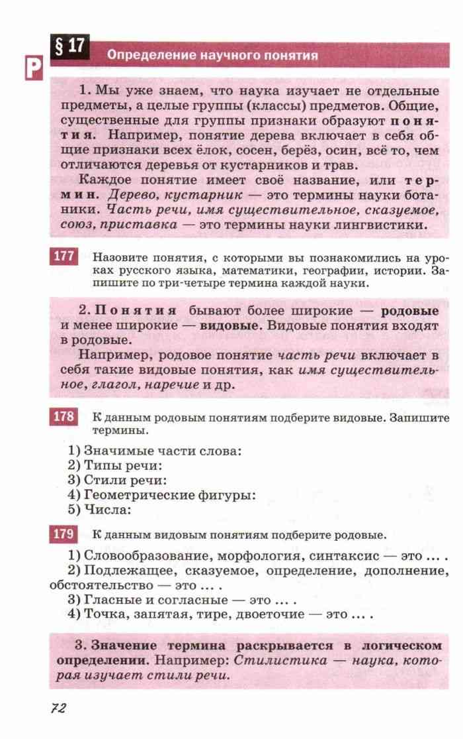

Slide 7
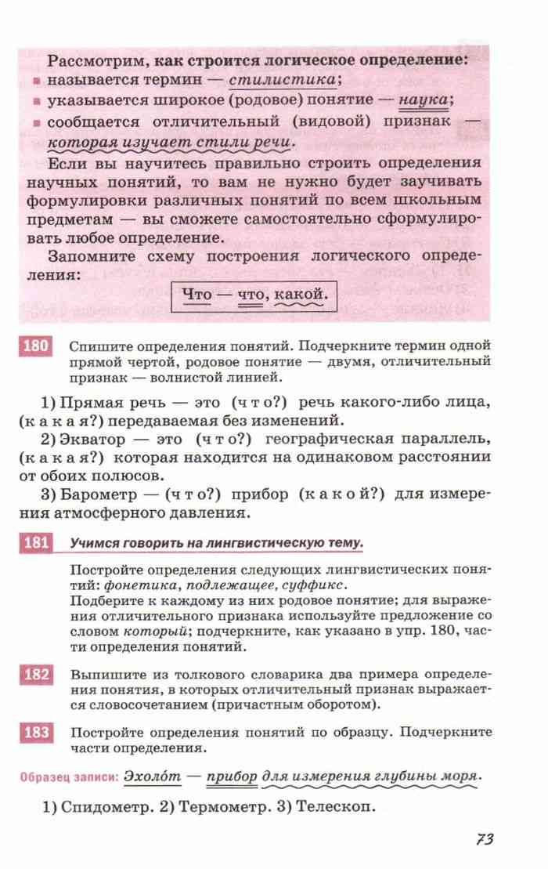

Slide 8
Памятка по определению понятия
1.Найди наиболее общее (родовое)понятие
2.Установи отличительные (видовые) признаки
3.Составь из этих элементов формулировку определения

Slide 9
Приемы
1. "Четвертый лишний" (исключить одно слово из четырех, самостоятельно определив основание, по которому объединены остальные три)
2. "Продолжи ряд" (написаны два-три слова, ученик угадывает принцип (основание), по которому они подобраны, и демонстрирует свое понимание подбором подходящего слова)
3. С проверяемым термином надо составить предложение (или – с определенным количеством терминов составить рассказ). Проверяется уместность употребления слова, понимание контекста

Slide 10
4. Среди предложенных фраз с проверяемыми терминами ученик должен найти неверные, зачеркнуть их либо маркировать разными цветами.
5. Самостоятельное составление кроссворда.
6. Дается текст с пропусками терминов, под ним - список понятий, их надо вставить в нужное место текста

Slide 11
7. Установление иерархии: среди предложенных слов ученик должен отобрать указанное учителем число наиболее важных в данной теме, и объяснить свой выбор
8. Распределение: дается список понятий, имен, названий, надо распределить их по группам однородных слов
Варианты:
а) не называть группы, а показать образец выполнения задания - написать по одному слову в каждой колонке, чтобы они еще угадали принцип распределения;
б) предложить самим ученикам распределить слова по самостоятельно названным колонкам, и не определять количество колонок, а только ограничить разумно

Slide 12
9.Составление словарной статьи
10.Подбор синонимов, родственных терминов для анализа
11.Воспроизведение в ответе ключевого слова
12.Творческая работа «Что я знаю о слове»

Slide 13
Задание: грамотно запишите данные ниже термины, сгруппировав их в соответствии с названиями граф таблицы.
Косве.ая реч(?), (в,вв)одные слова, обособле..ые члены, пр…дл…жение, обст…ятел(?)ство, обр…щение, подл..жащее, пунктуац…я, диало…, ск…зуемое, синт…ксис, д…п…лнение, сл…вос…четание, одн…родные члены, опр…д…ление.
разделы русского языка | единицы синтаксиса | главные члены предложения | второстепенные члены предложения | единицы осложнения предложения | способы передачи речи

Slide 14
Задание: соотнесите термин и его определение.
1 -________, 2 - __________, 3 - _________, 4 - __________,
№ | Термин | № | Определение
1 | Синтаксис | 1 | Часть речи, которая обозначает признак предмета и другого признака
2 | Наречие | 2 | Один гласный звук или несколько звуков в слове
3 | Основа слова | 3 | Раздел науки о языке, в котором изучаются звуки речи
4 | Фонетика | 4 | Часть слова, выражающая его лексическое значение.
5 | Слог | 5 | Раздел науки о языке, изучающий словосочетание и предложение

Slide 15
Спасибо за внимание!

